Slide 1
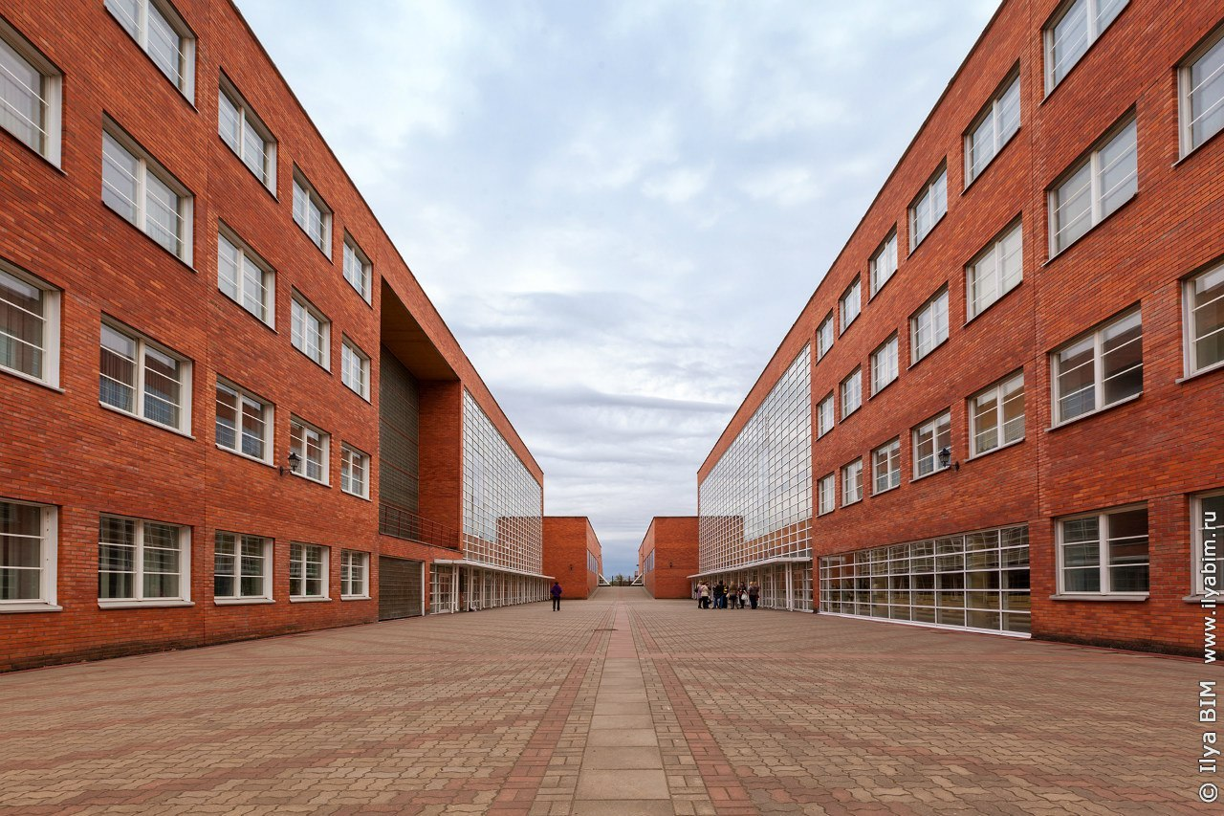
Муниципальное образовательное автономное учреждение средняя общеобразовательная школа № 12 им. П.Ф. Дерунова Информационно-образовательная среда школы: практические шаги
Смирнова Наталья Михайловна, заместитель директора по НМР МОАУ СОШ № 12 им. П.Ф. Дерунова

Slide 2
Структура информационно-образовательной среды школы
Интернет
ИС NetSchool
Многоуровневая система оценки качества образования МСОКО
Администрация школы
Сервер школы
АСИОУ
Система мониторинга и контроля качества знаний –
e-Rating (VOTUM)
Педагоги
Образовательный портал
«Умная школа»
Учащиеся
Общешкольная городская сеть
Родители

Slide 3
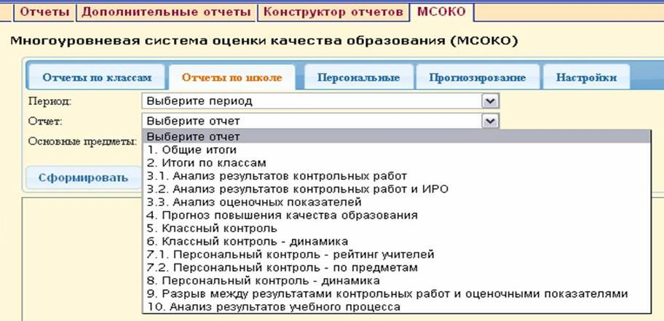
Многоуровневая система оценки качества образования (МСОКО)

Slide 4
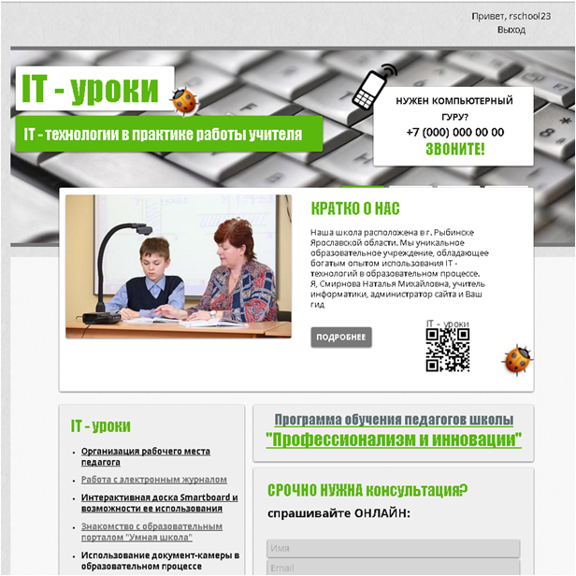
Сайт методической поддержки педагогов школы в освоении IT - технологий

Slide 5
Сайт методической поддержки педагогов школы в освоении IT - технологий

Slide 6
Сайт ежегодной школьной конференции

Slide 7
https://learningapps.org/ - приложение Web 2.0 для поддержки обучения и процесса преподавания с помощью интерактивных модулей

Slide 8
http://effor.ru/ - образовательная платформа, содержащая большое количество контролирующих материалов по русскому языку, математике, физике, информатике и развитию интеллектуальных способностей

Slide 9
http://www.yaklass.ru/ - образовательная платформа ЯКласс попала в список 100 лучших технологий Сколково в этом году

Slide 10
http://fizika.ru/ - клуб для учителей физики, учащихся и родителей, интересный ресурс, где можно организовать журнал, регистрирующий и диагностирующий работу учеников

Slide 11
Школьный образовательный портал «Умная школа»

